Slide 1

Saku Saku - API

Slide 2
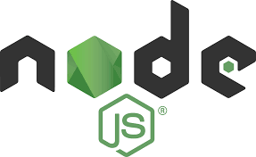
Platform untuk menjalankan kode JavaScript pada sisi server. Untuk mendukung kemampuan tersebut, Node.js dibangun dengan engine Javascript V8 milik Google
Chrome V8 atau bisa juga disebut dengan V8 Engine: JavaScript Engine yang bersifat open source yang dikembangkan oleh The Chromium Project untuk Google Chrome dan Chromium

Slide 3
Express Js
Salah satu web framework untuk node.js yang paling populer
Dapat digunakan untuk membangun web framework yang lebih kompleks seperti, Sails.js, MEAN (MongoDB, Express.js, Angular.js, Node.js) dan MERN (MongoDB, Express.js, React.js, Node.js).
keunggulannya:
Dukungan pembuatan middleware
Dukungan terhadap berbagai HTTP verb seperti POST, GET, PUT, DELETE, OPTION, HEAD, dan lainnya
Sudah terpasang template engine Jade

Slide 4
RESTFull API
API
(Application Programming Interface)
kumpulan aturan yang memungkinkan dua atau lebih program untuk berkomunikasi satu sama lain
REST
(Representational State Transfer)
kumpulan aturan yang diikuti oleh developer untuk membuat API

Slide 5

Sebuah database management system (manajemen basis data) menggunakan perintah dasar SQL (Structured Query Language)
MySQL merupakan turunan salah satu basisdata yang telah ada sebelumnya SQL
SQL
sebuah konsep pengoperasian basisdata, terutama untuk pemilihan atau seleksi dan pemasukan data, yang memungkinkan pengoperasian data dikerjakan dengan mudah secara otomatis

Slide 6
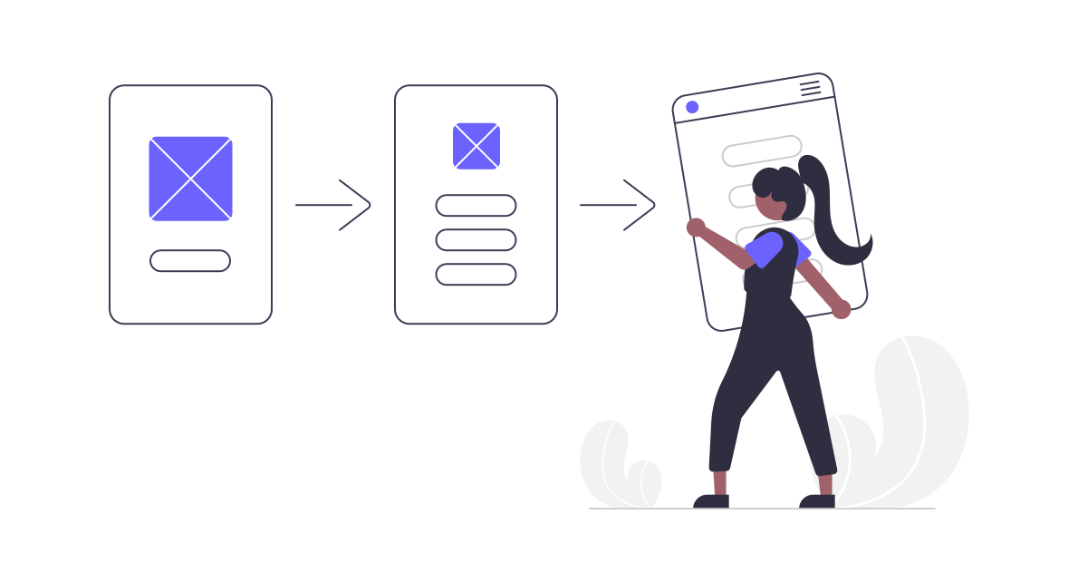
Flowchart

Slide 7
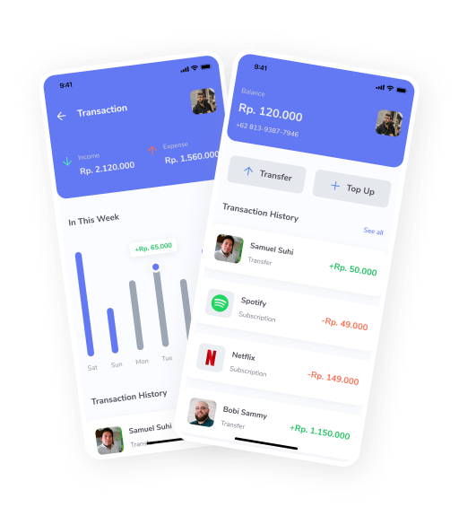
Demo
Saku saku API

